Slide 1


Twitter → Twerguez
Projet Jee

Slide 2
Sommaire
Gestion de projet
Spécifications
Choix techniques
Validation
Conclusion

Slide 3


Gestion de projet
Alexis
Christophe
Guillaume
Clément
Responsable codage
Responsable validation
Responsable BDD et gestion du projet
Responsable livrables & validation
70h
51h
50h
50h

Slide 4
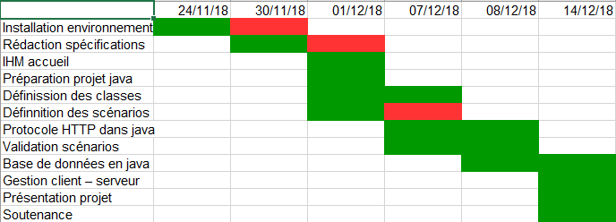
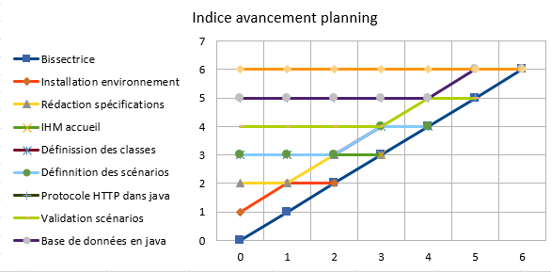
Définition des classes
Définition des scénarios
Définition des classes
Définition des scénarios

Slide 5
Spécifications & mvp
S’identifier
Tweeter
Paramètres

Slide 6
Utilisateur déjà existant
S’identifier
Connexion
Accueil
Création de compte
Tweeter
Paramètres

Slide 7
S’identifier
Utilisateur déjà existant
Tweeter
Enregistrement BDD
Affichage
Paramètres

Slide 8
S’identifier
Modifier Pseudo
Tweeter
Paramètres
Modifier Email
Enregistrement BDD
Modifier Mot de passe

Slide 9
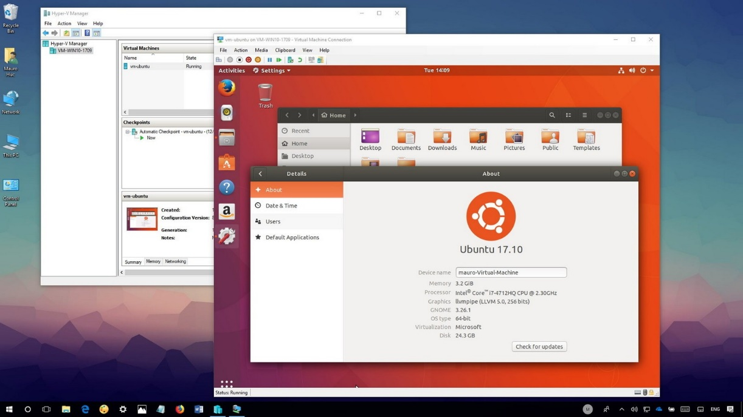
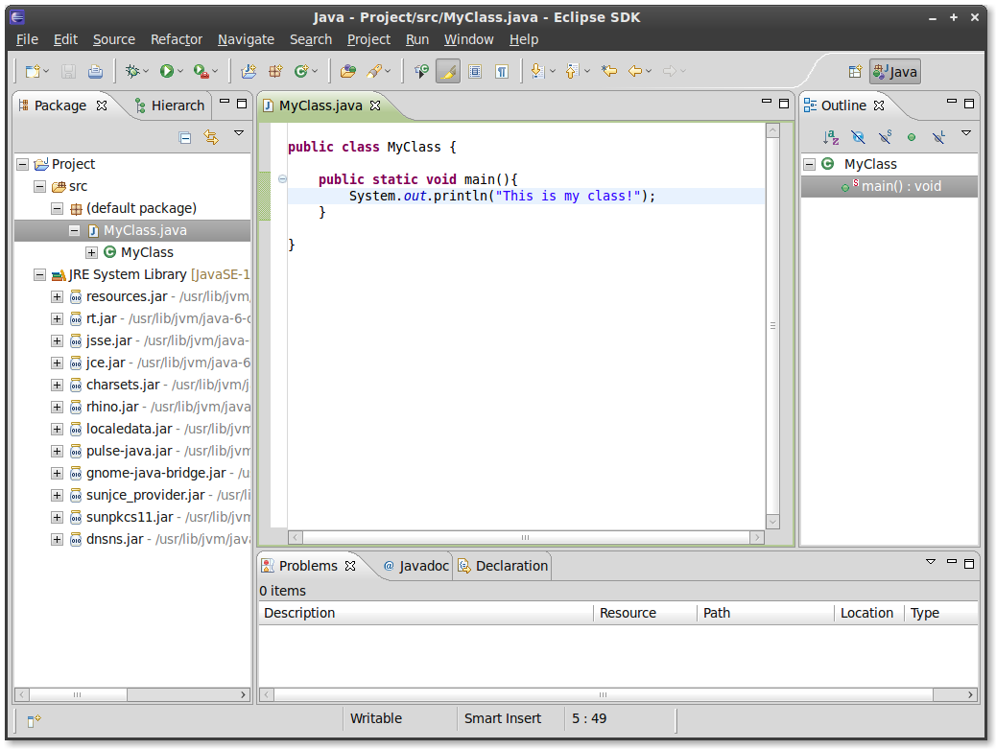
CHOIX Techniques
Virtual Machine Linux distribution Ubuntu
Eclipse

Slide 10


Docker
Wildfly & jboss

Slide 11
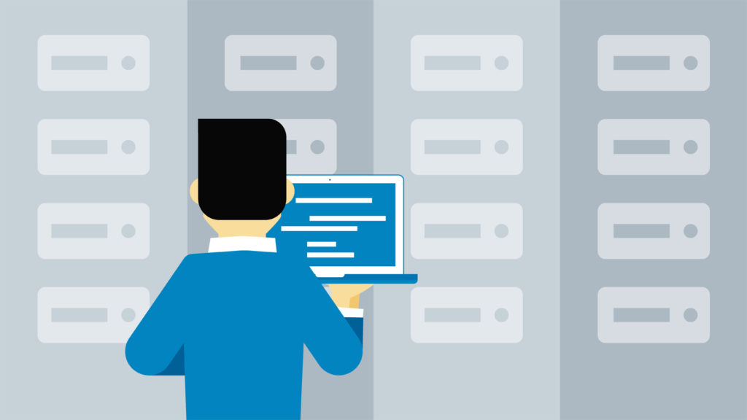
Base de données

Slide 12
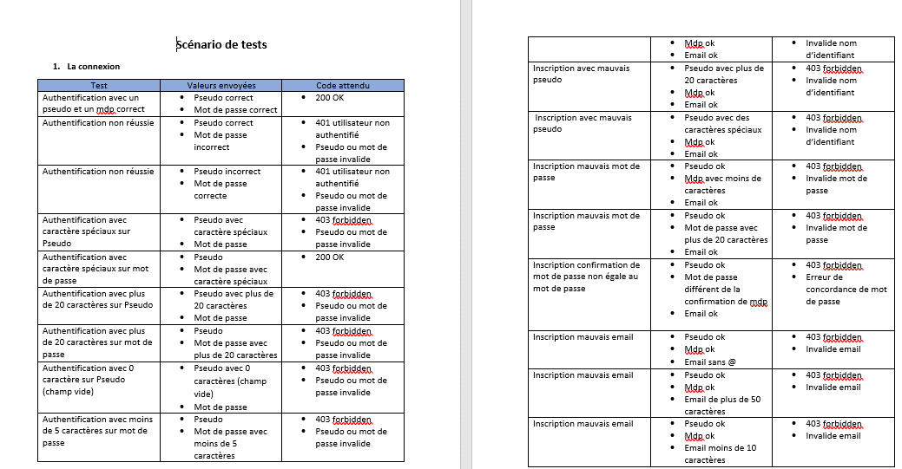
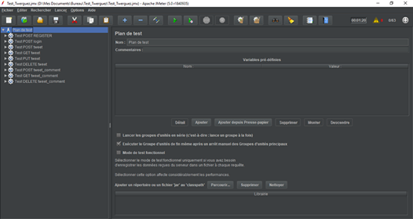
Validation
Scenarios
Test Jmeter

Slide 13
Reste a faire
Terminer et valider le système « Like, Follow & Comment »
Corriger les bugs
Finaliser la BDD

Slide 14

Conclusion
Positif | Négatif
Apport de connaissances | Organisation non adaptée
Nouveaux outils | Perte de temps sur des obstacles regrettables
Erreurs utiles pour avancer et pour le futur

Slide 15


